Slide 1
Úřad pro ochranu hospodářské soutěže
přehled kompetencí a činnosti
přednáška pro ESF MUNI 7. 10. 2021
Mgr. et Mgr. Martin Švanda
tiskový mluvčí

Slide 2
Obsah prezentace
Působnost a organizace ÚOHS
Správní proces a soudní přezkum
Ochrana hospodářské soutěže
Významná tržní síla
Veřejné zakázky
Veřejná podpora

Slide 3
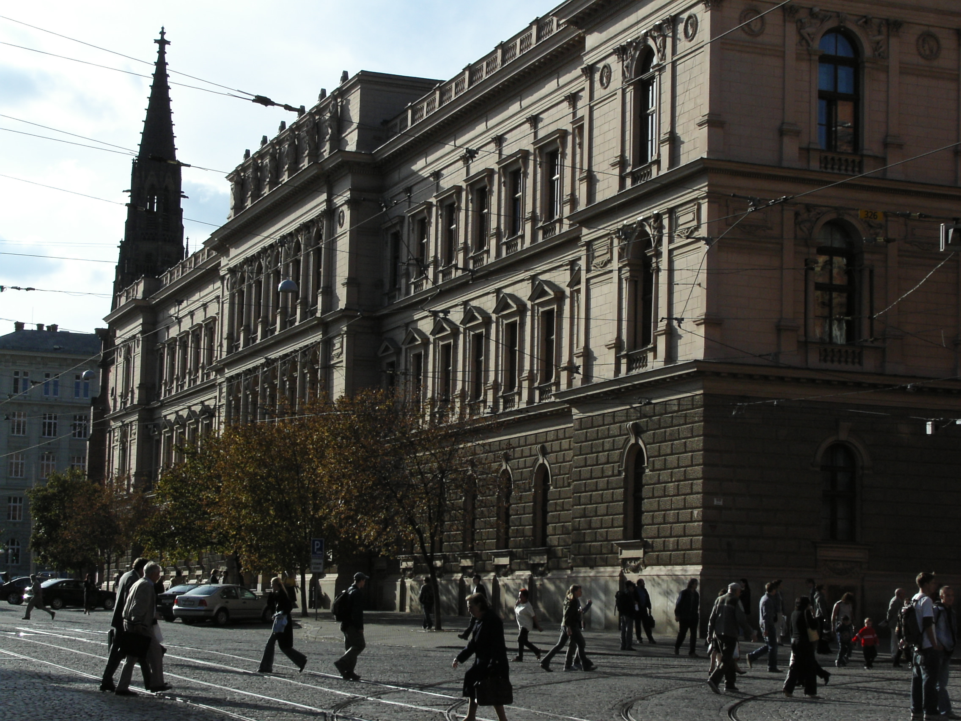
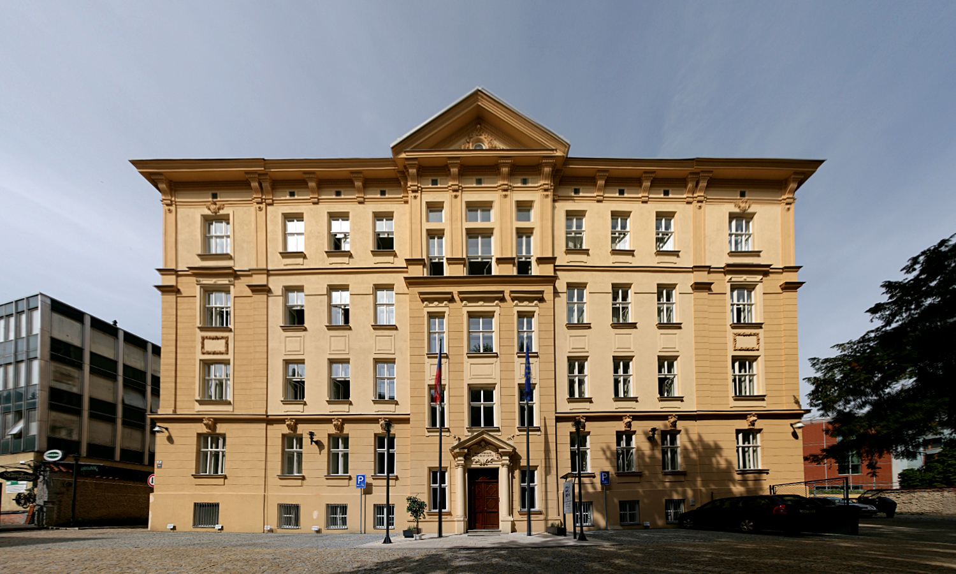
Působnost a organizace ÚOHS I
Historie
  1991 zřízen Český úřad pro hospodářskou soutěž
  1992-1995 Ministerstvo pro hospodářskou soutěž
  1996 Úřad pro ochranu hospodářské soutěže

Slide 4
Působnost a organizace ÚOHS II
ústřední orgán státní správy (další ÚOSS – ČTU, ERÚ, ÚOOÚ, ČSÚ…)
nezávislý - nepodléhá žádnému ministerstvu
zákon č. 273/1996 Sb., o působnosti Úřadu pro ochranu hospodářské soutěže
podpora a ochrana HS proti jejímu nedovolenému omezování
sídlo v Brně
předseda Úřadu (6 let, jmenován prezidentem na návrh vlády, max. 2 mandáty)
3 místopředsedové

Slide 5
Púsobnost a organizace ÚOHS III
Dle zákona o působnosti Úřad:
  vytváří podmínky pro podporu a ochranu hospodářské soutěže
  vykonává dozor nad zadáváním veřejných zakázek
  vykonává další působnosti stanovené zvláštními zákony
Oblasti působnosti
  1991: hospodářská soutěž
  1995: veřejné zakázky
  2000: veřejná podpora
  2009: významná tržní síla
  2017: zákon o platebním styku

Slide 6
Působnost a organizace ÚOHS IV
ÚOHS
předseda
Sekce hospodářské soutěže
Sekce veřejných zakázek
Sekce legislativy a veřejné regulace
Ekonomický odbor
Kancelář předsedy
Druhostupňové rozhodování

Slide 7
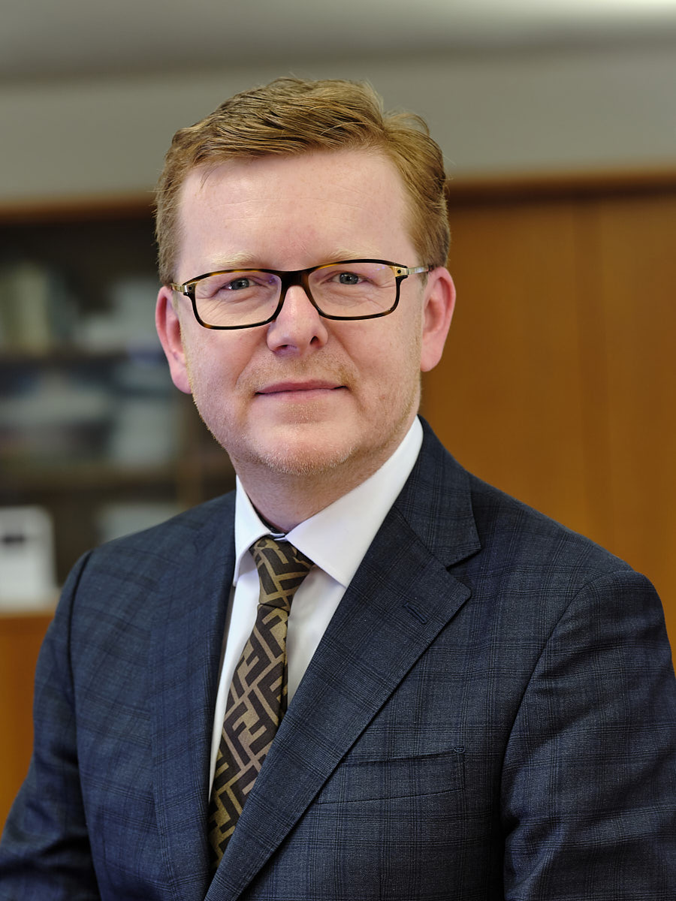
Působnost a organizace ÚOHS V
Předseda ÚOHS
doc. JUDr. PhDr. Petr Mlsna, Ph. D.
(ve funkci od 2. 12. 2020)
kredibilita, transparentnost, komunikace
více hospodářské soutěže
zrychlení rozhodování
Místopředsedové
Kamil Nejezchleb
Markéta Dlouhá
Petr Solský

Slide 8
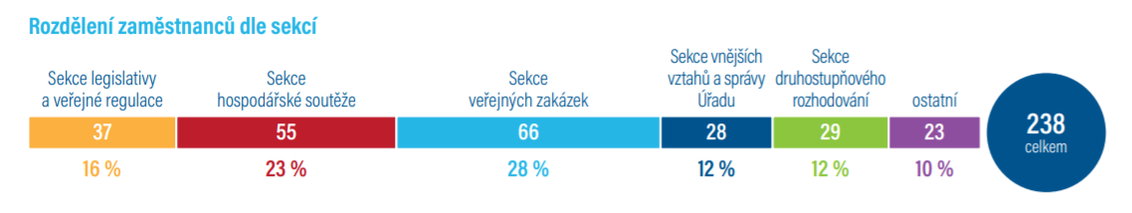
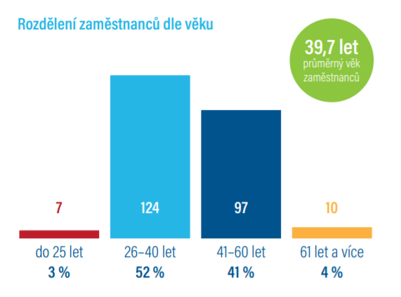
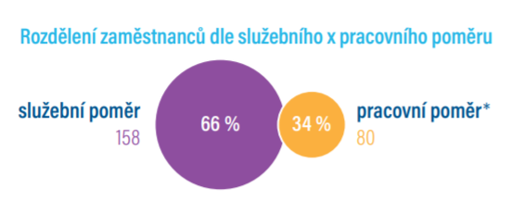
Působnost a organizace ÚOHS VI

Slide 9
Správní proces a soudní přezkum I
Správní řízení dle správního řádu (č. 500/2004 Sb.)
  dvoustupňové
  rozklad k předsedovi Úřadu
  reforma – pouze jednostupňové rozhodování?
Soudní přezkum
  žaloba ke Krajskému soudu v Brně
  mimořádný opravný prostředek – kasační stížnost k NSS

Slide 10
Správní proces a soudní přezkum II
I. stupeň ÚOHS
zrušeno a vráceno
rozklad
II. stupeň – předseda ÚOHS
rozhodnutí ÚOHS zrušeno
žaloba
KS Brno
rozsudek KS zrušen
kasační stížnost
NSS

Slide 11
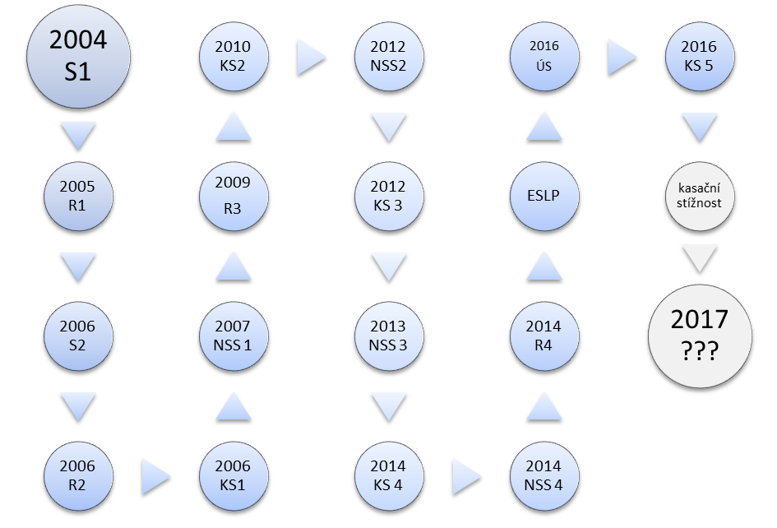
Správní proces a soudní přezkum III
Kartel pekařů

Slide 12
Ochrana hospodářské soutěže I
Legislativa
antitrustové zákonodárství – od počátku 20. století, nejdříve v USA, Kanada. Po 2. světové válce v EU. Nyní jsou soutěžní režimy v téměř 120 zemích světa.
zákon č. 143/2001 Sb., o ochraně hospodářské soutěže, ve znění pozdějších předpisů
přímá aplikace unijního práva – články 101 a 102 Smlouvy o fungování EU (v případě, že jednání má dopad na vnitřní trh ve více členských státech EU)

Slide 13
Ochrana hospodářské soutěže II
Základní pilíře ochrany hospodářské soutěže
zakázané dohody
zneužití dominantního postavení
spojování soutěžitelů
Česká specialita
dozor nad orgány veřejné správy
Pojem soutěžitel: Fyzické a právnické osoby, jejich sdružení, sdružení těchto sdružení a jiné formy seskupování, a to i v případě, že tato sdružení a seskupení nejsou právnickými osobami, pokud se účastní hospodářské soutěže nebo ji mohou svou činností ovlivňovat, i když nejsou podnikateli.

Slide 14
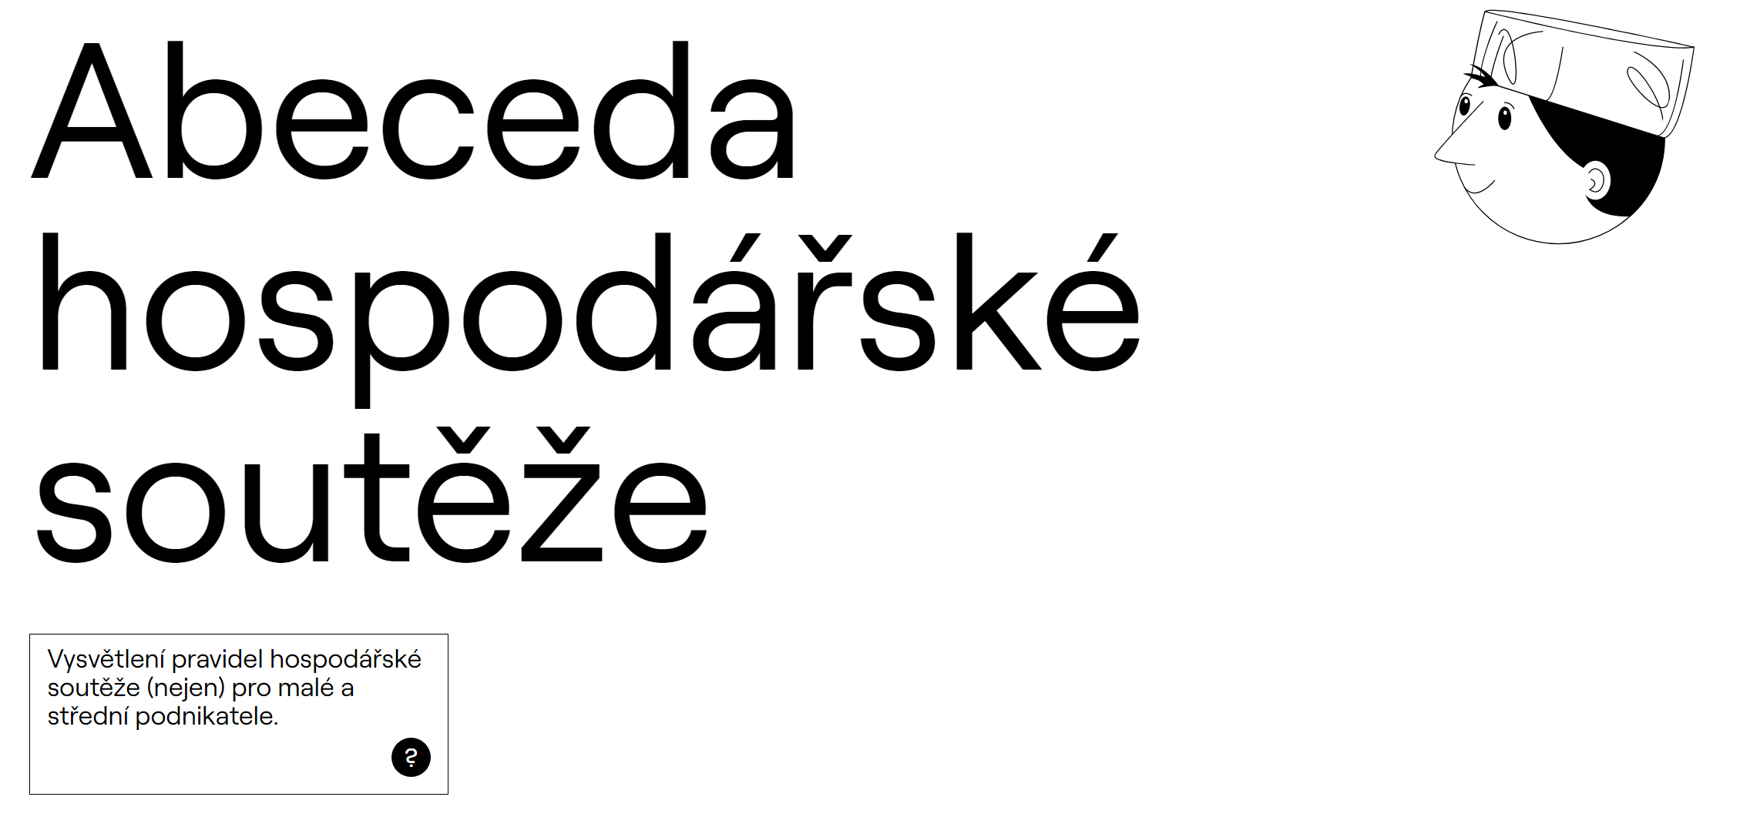
Ochrana hospodářské soutěže III
https://abecedahs.uohs.cz/

Slide 15
Ochrana hospodářské soutěže IV
Zakázané dohody
Soutěžitel má svou tržní strategii stanovovat individuálně a nezávisle na ostatních soutěžitelích na trhu.
Horizontální dohody – mezi přímými konkurenty
  ceny, zákazníci, trhy, omezování výroby
Vertikální dohody – mezi subjekty na různých úrovních dodavatelsko-odběratelského řetězce
  určování cen pro další prodej (Resale Price Maintenance)

Slide 16
Ochrana hospodářské soutěže V
Bid rigging
zakázané dohody mezi uchazeči o veřejné zakázky
až 20% zvýšení ceny zakázky
Úřad může využít synergie
jednoznačná priorita v oblasti hospodářské soutěže
Leniency program
nástroj k odhalování kartelových dohod
kdo první nahlásí Úřadu existenci dohody, nedostává pokutu

Slide 17
Ochrana hospodářské soutěže VI
Zneužití dominantního postavení
Dominantní postavení – pokud je soutěžitel tak silný, že na trhu může jednat bez ohledu na konkurenci (40 % podíl na trhu + další faktory)
Samotné dominantní postavení není protizákonné
Zneužitím je:
Vynucování nepřiměřených podmínek ve smlouvách
Vázání smlouvy na odebrání jiného plnění
Uplatňování rozdílných podmínek bez objektivních důvodů
Zastavení nebo omezení výroby a dodávek
Odmítnutí přístupu k sítím
Predátorské ceny

Slide 18
Ochrana hospodářské soutěže VII
Spojování soutěžitelů
účelem je zabránit vzniku dominanta, který by mohl narušit hospodářskou soutěž na relevantních trzích
obratová kritéria: dohromady 1,5 mld. CZK + dva 250 mil. CZK
povinnost podat návrh na povolení spojení, bez povolení není možno fúzi uskutečnit
zjednodušené a standardní řízení
1 měsíc nebo 1+4 měsíce
zákaz spojení, závazky
porušení zákazu uskutečňování spojení před povolením ÚOHS – gun jumping

Slide 19
Ochrana hospodářské soutěže VIII
Dozor nad orgány veřejné moci (§ 19a)
hospodářskou soutěž nesmí narušovat svým jednáním orgány veřejné moci
zejména zvýhodnění nebo diskriminace subjektů na trhu
především obecně závazné vyhlášky územní samosprávy
pokuty do 10 milionů korun

Slide 20
Ochrana hospodářské soutěže IX
Tresty za porušení pravidel HS
pokuta až do výše 10 % z obratu za předcházející účetní období nebo do 10 milionů Kč
zohledňuje se: závažnost, délka trvání, úmysl, spolupráce s úřadem, leniency, narovnání
pokuta nesmí mít likvidační charakter
v případech bid riggingu možno uložit zákaz účasti ve VZ
pořádkové pokuty (neposkytnutí informace, neposkytnutí součinnosti při místním šetření)
Narovnání
přiznání za snížení pokuty o 20 %

Slide 21
Ochrana hospodářské soutěže X
Neohlášené místní šetření (dawnraid)
základní nástroj pro zajišťování důkazů
v obchodních prostorách soutěžitelů
v soukromých prostorách manažerů s přivolením soudu
zapečetění prostor
forenzní techniky – stahování dat z počítačů a mobilů, vyhledávání klíčových slov a jejich analýza

Slide 22
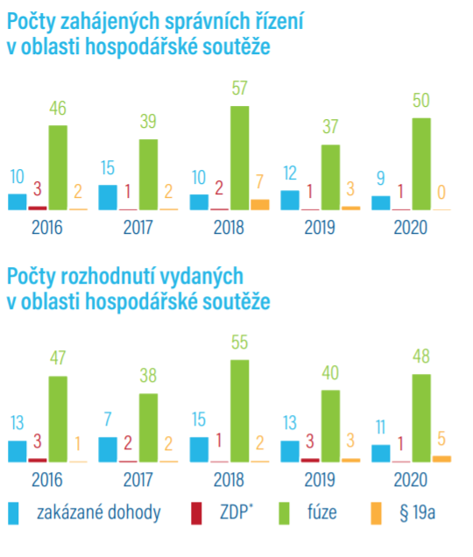
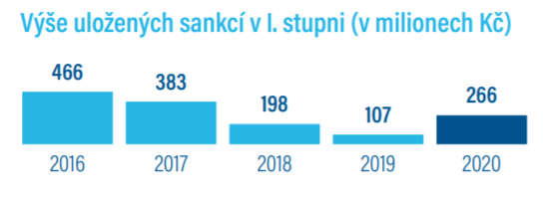
Ochrana hospodářské soutěže XI

Slide 23
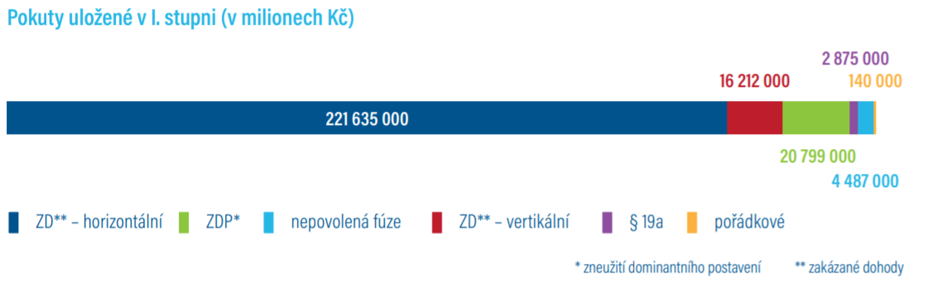
Ochrana hospodářské soutěže XII

Slide 24
Významná tržní síla
Zákon č. 395/2009 Sb., o významné tržní síle při prodeji zemědělských a potravinářských produktů a jejím zneužití
účinný od 1. února 2010
v roce 2016 proběhla významná novelizace
obchodní řetězce s obratem nad 5 mld. Kč mají VTS
vztahy mezi obchodními řetězci a jejich dodavateli
  splatnost faktur, písemné smlouvy, poplatky, zúčtovací systémy
unijní úprava – transpozice v přípravě
Pokuty
2019: Billa/Penny 164 000 000 Kč
2021: MAKRO/METRO 83 000 000 Kč (nepravomocné)

Slide 25
Veřejné zakázky I
zákon č. 134/2016 Sb., o zadávání veřejných zakázek
dozor nad formálním postupem zadavatele v zadávacím/koncesním řízení – nikoliv zakázky malého rozsahu
do října 2016 zákon č. 137/2006 Sb., o veřejných zakázkách
zákon č. 194/2010 Sb., o veřejných službách v přepravě cestujících
základní zásady VZ:
  transparentnost
  zákaz diskriminace
  rovný přístup k uchazečům
  přiměřenost
nové základní zásady od 2021:
  enviromentální a sociální

Slide 26
Veřejné zakázky II
Správní řízení
zahajuje se na návrh nebo ex offo
postup dle speciální úpravy+ subsidiárně správní řád + přestupky
řada povinností účastníků – koncentrace řízení
lhůty dle správního řádu – 60 dní
Návrhové správní řízení
  návrh může podat jen subjekt, který může plnit zakázku
  návrhu musí předcházet námitky zadavateli (15 dnů na vyřízení)
  s návrhem musí být složena kauce ve výši 1 % z ceny, nejméně 50 000 CZK, max. 10 mil. CZK
  může návrh zamítnou nebo uložit nápravné opatření – zrušit úkony zadavatele nebo celé zadávací řízení
  pokud je již uzavřena smlouva, pak se řízení zastavuje

Slide 27
Veřejné zakázky III
Správní řízení zahájená ex offo
často na podnět, účastníkem jen zadavatel
většinou již je uzavřena smlouva, pak přichází v úvahu jen pokuta, do 10 mil. CZK nebo do 10 % z ceny zakázky
Návrh na zákaz plnění ze smlouvy
jediná možnost jak napadnout postup po uzavření smlouvy (nelze ex offo)
pokud nedošlo ke zveřejnění informace o zahájení zadávacího řízení
pokud byl porušen zákaz uzavřít smlouvu
uložení zákazu plnění/s odkladem až na 1 rok + pokuta
upuštění od uložení zákazu kvůli důvodům hodným zvláštního zřetele spojeným s veřejným zájmem

Slide 28
Veřejné zakázky IV
Blokační lhůta
Zadavatel nesmí uzavřít smlouvu:
před uplynutím lhůty pro podání námitek
do doby doručení rozhodnutí o námitkách stěžovateli, byly-li námitky podány,
před uplynutím lhůty pro podání návrhu na zahájení řízení o přezkoumání úkonů zadavatele, pokud podané námitky odmítl,
ve lhůtě 60 dnů ode dne zahájení řízení o přezkoumání úkonů zadavatele
Pokud uplyne blokační lhůta a běží řízení před ÚOHS
předběžné opatření

Slide 29
Veřejné zakázky V
Předběžné opatření
ukládá úřad buď ex offo nebo na návrh účastníka, a to k zajištění účelu správního řízení
nelze uložit v řízení o návrhu na zákaz plnění ze smlouvy
zakazuje uzavřít smlouvu s vybraným uchazečem, nebo pozastavuje celé zadávací řízení
platí až do právní moci rozhodnutí ve věci, pokud není zrušeno

Slide 30
Veřejné zakázky VI
Nejčastější pochybení
neurčité/nejednoznačné zadávací podmínky
nepřiměřené/diskriminační kvalifikační předpoklady
nerozhodnutí o námitkách dodavatele/neúplné vypořádání
výběr dodavatele, který nesplnil podmínky účasti
neoprávněné zrušení zadávacího řízení
nesprávné posouzení a hodnocení nabídek (MNNC)
porušení uveřejňovacích povinností – profil zadavatele, věstník
zadání mimo zákon
neoprávněné užití JŘBU

Slide 31
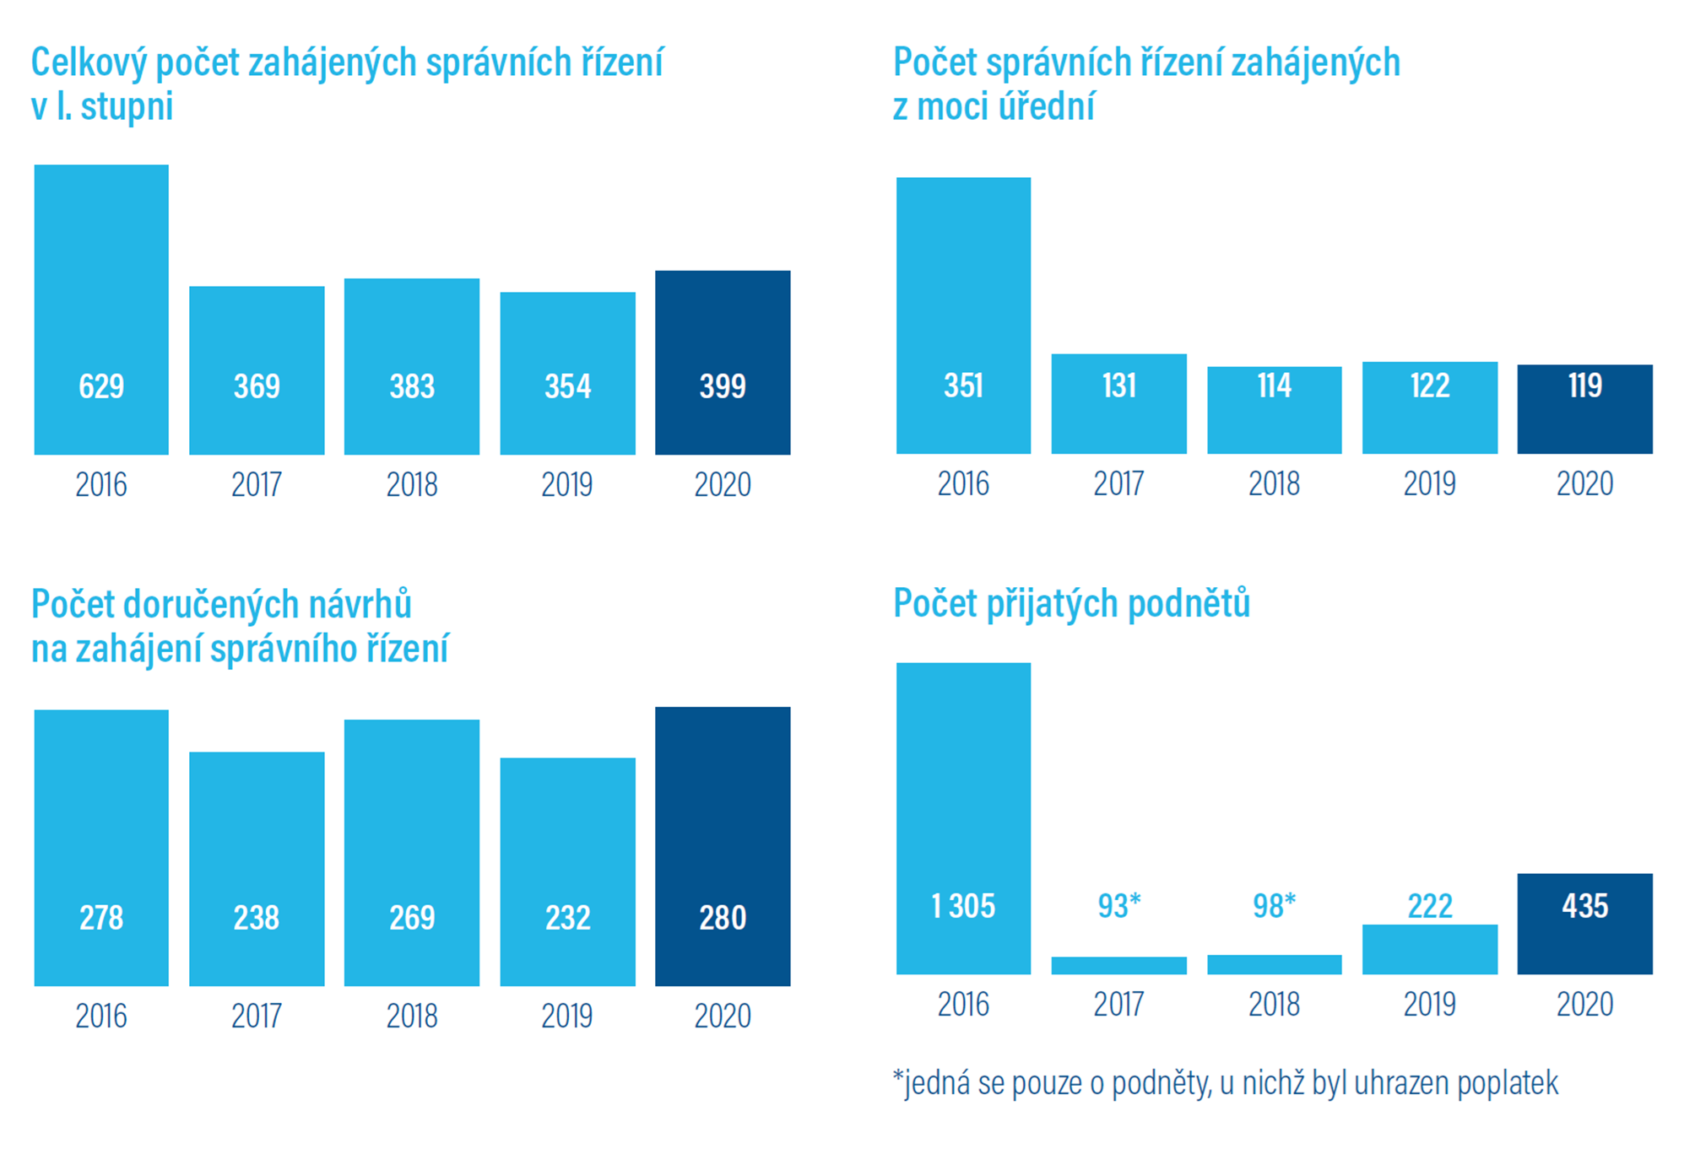
Veřejné zakázky VII

Slide 32
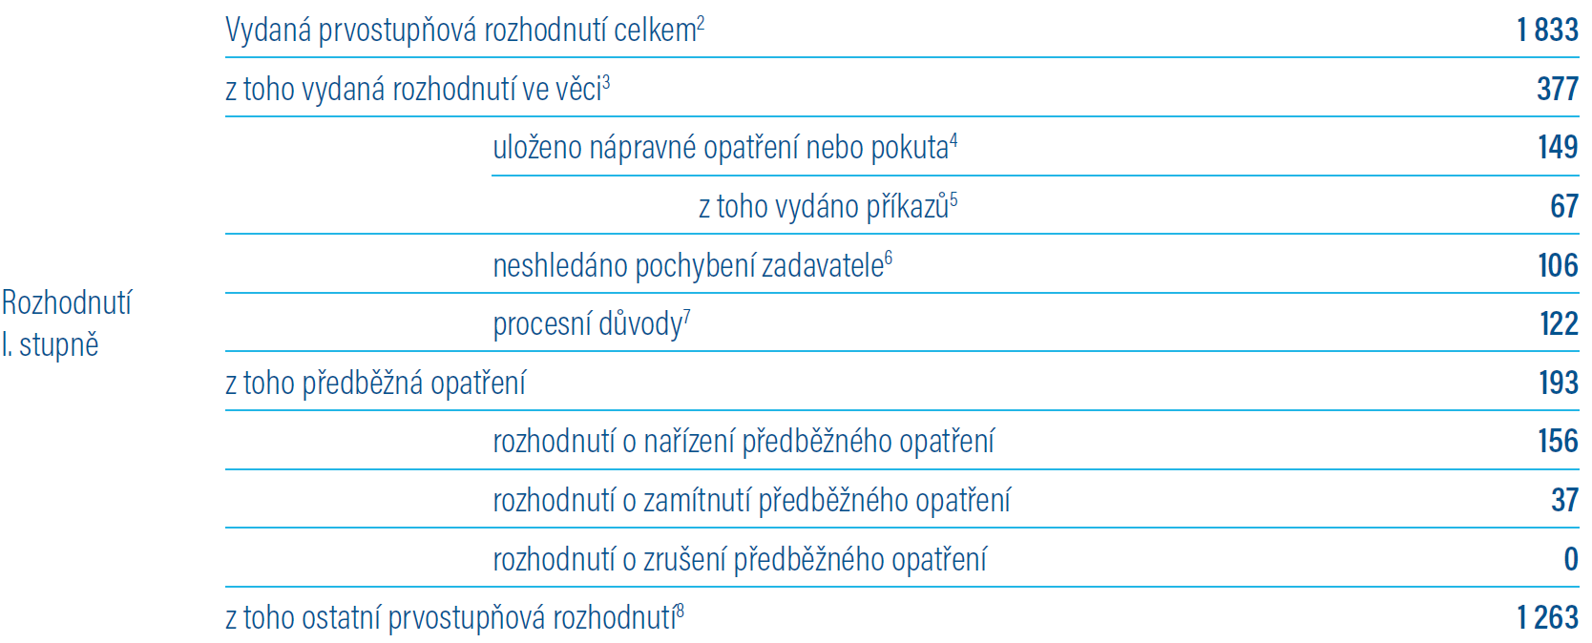
Veřejné zakázky VIII

Slide 33
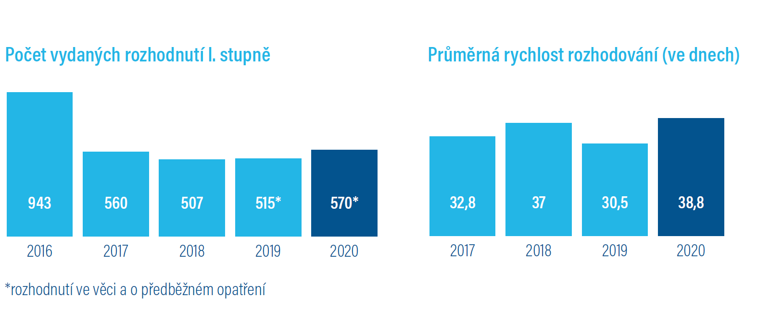
Veřejné zakázky IX

Slide 34
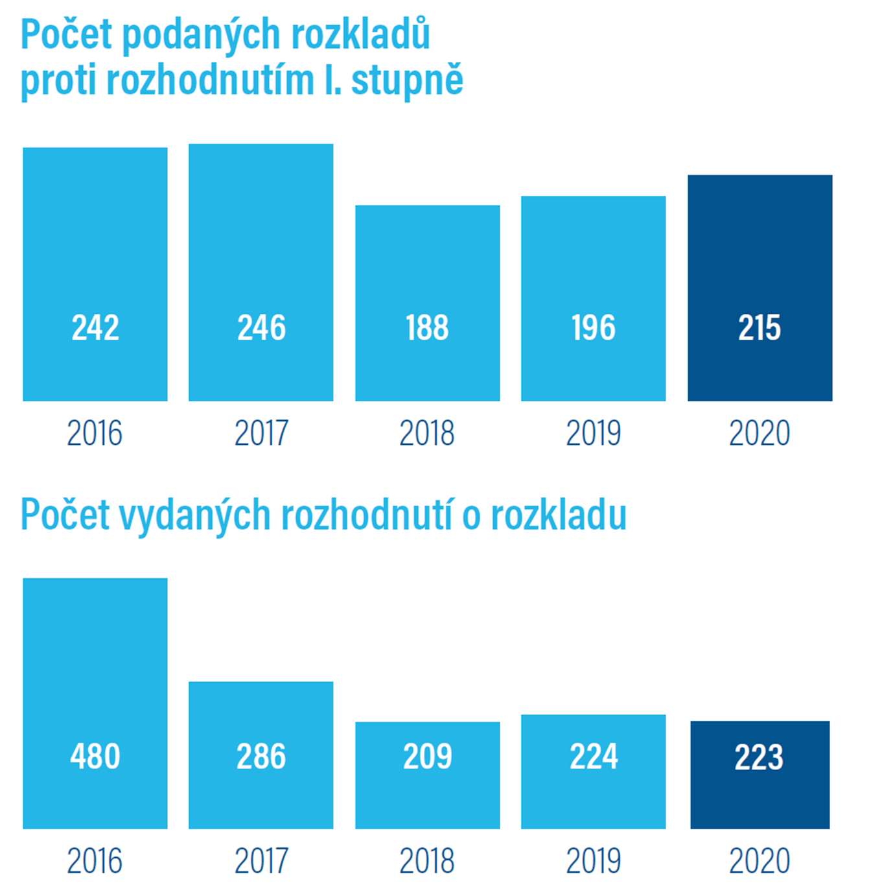
Veřejné zakázky X

Slide 35
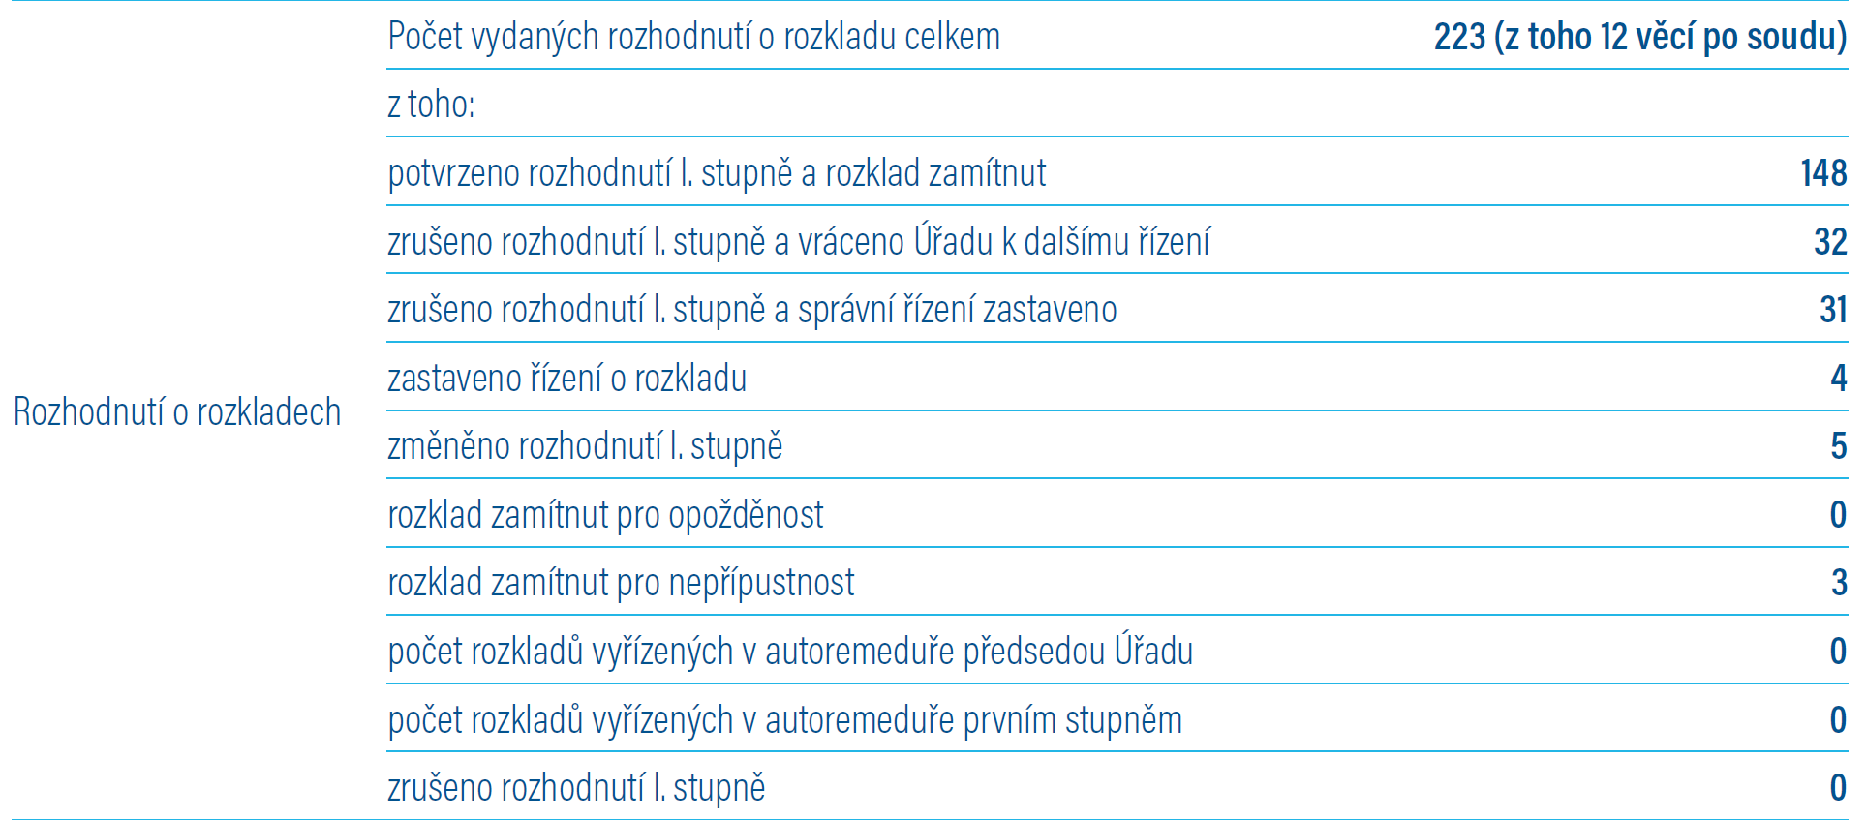
Veřejné zakázky XI

Slide 36



Veřejné zakázky XII
Důležité materiály k veřejným zakázkám:
Stručný průvodce zadavatele světem veřejných zakázek 1-3
http://www.uohs.cz/download/Informacni_listy/2019/Infolist_2019_02.pdf
http://www.uohs.cz/download/Informacni_listy/2019/Infolist_2019_03_pruvodceVZ_II.pdf
http://www.uohs.cz/download/Informacni_listy/2020/2020_01_infolist_pruvodce3.pdf

Slide 37
Veřejná podpora I
Zákon č. 215/2004 Sb., o úpravě některých vztahů v oblasti veřejné podpory
ÚOHS je centrální koordinační, poradenskou, konzultační a monitorovací jednotkou pro všechny oblasti veřejné podpory kromě zemědělství a rybolovu (MZe)
od 2004 nemá ÚOHS rozhodovací pravomoc, o všech veřejných podporách se rozhoduje Evropská komise
V 2014 dokončena modernizace veřejné podpory

Slide 38
Veřejná podpora II
Znaky VP
    veřejné prostředky
    zvýhodnění (selektivita)
    narušuje hospodářskou soutěž
    ovlivňuje obchod mezi členskými státy
Forma: přímé dotace, státní záruky, daňové úlevy, privatizace za zvýhodněnou cenu, navyšování základního kapitálu, úvěry, půjčky a promíjení plateb sociálního a zdravotního pojištění.
poskytována jen tam, kde je to nezbytné k nápravě tržních selhání
blokové výjimky – GBER, SGEI
programy + jednotlivé podpory – nutno notifikovat
podpora de minimis (200 000 eur ve 3 letech)
COVID podpora – dočasný rámec

Slide 39
Děkuji za pozornost
Mgr. et Mgr. Martin Švanda
martin.svanda@uohs.cz
www.uohs.cz
https://twitter.com/UOHS_CZ

